Slide 1
Динаміка суспільно-політичних поглядів в Україні
вересень, 2015

Slide 2
Дослідження проводилося Соціологічною групою "Рейтинг" на замовлення Міжнародного Республіканського Інституту.
Опитування проводилося по всій Україні (крім окупованих територій Криму і Донбасу) 7-21 вересня 2015 р. Метод опитування - особисте інтерв'ю у респондента на дому.
Всього було опитано 1,200 жителів України віком 18 років і старше, які мають право голосувати. Вибірка є репрезентативною за статтю, віком, освітою, регіоном і величиною населеного пункту.
Для побудови вибірки використовувався багатоступінчастий імовірнісний вибірковий метод, а для відбору респондента - випадковий маршрут і правило дня народження.
Перший етап: територія України була поділена на 25 адміністративних регіонів (24 регіони України та Київ). Опитування проводилося у всіх регіонах України, крім окупованих територій Криму і Донбасу.
Другий етап: територія кожного регіону була поділена на сільські та міські одиниці виміру. Населені пункти були розділені на типи за кількістю жителів:
Міста з населенням більше 1 мільйону
Міста з населенням 500-999 тис.
Міста з населенням 100-499 тис.
Міста з населенням 50-99 тис.
Міста з населенням до 50 тис.
Село
Міста і села були відібрані методом випадкової вибірки. Число відібраних міст / сіл в кожному регіоні пропорційне частці населення, що живе в містах / селах певного типу кожного регіону.
Третій етап: були визначені Первинні точки вибірки (ПТВ).
Допустима похибка не перевищує 2.8%.
Коефіцієнт досяжності респондентів – 63,9%.
Сума відсотків відповідей у графіках та діаграмах може не дорівнювати 100% через округлення.
Дослідження фінансувало Агентство США з Міжнародного Розвитку.

Slide 3
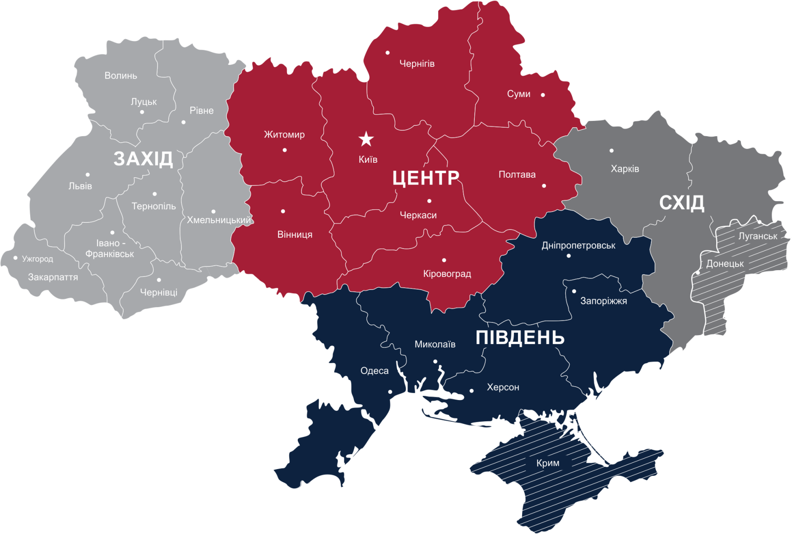
Розподіл регіонів
3

Slide 4
Суттєва зацікавленість до місцевих виборів 25 жовтня

Slide 5
Наскільки ймовірним є Ваше голосування у наступних місцевих виборах?
5

Slide 6
Наскільки ймовірним є Ваше голосування у наступних місцевих виборах?
Вік, стать, регіони
Політичні симпатії

Slide 7
Якби парламентські вибори проводилися наступної неділі, а виборчий список виглядав би так, за яку політичну партію Ви би проголосували?
Серед тих, хто буде голосувати
7

Slide 8
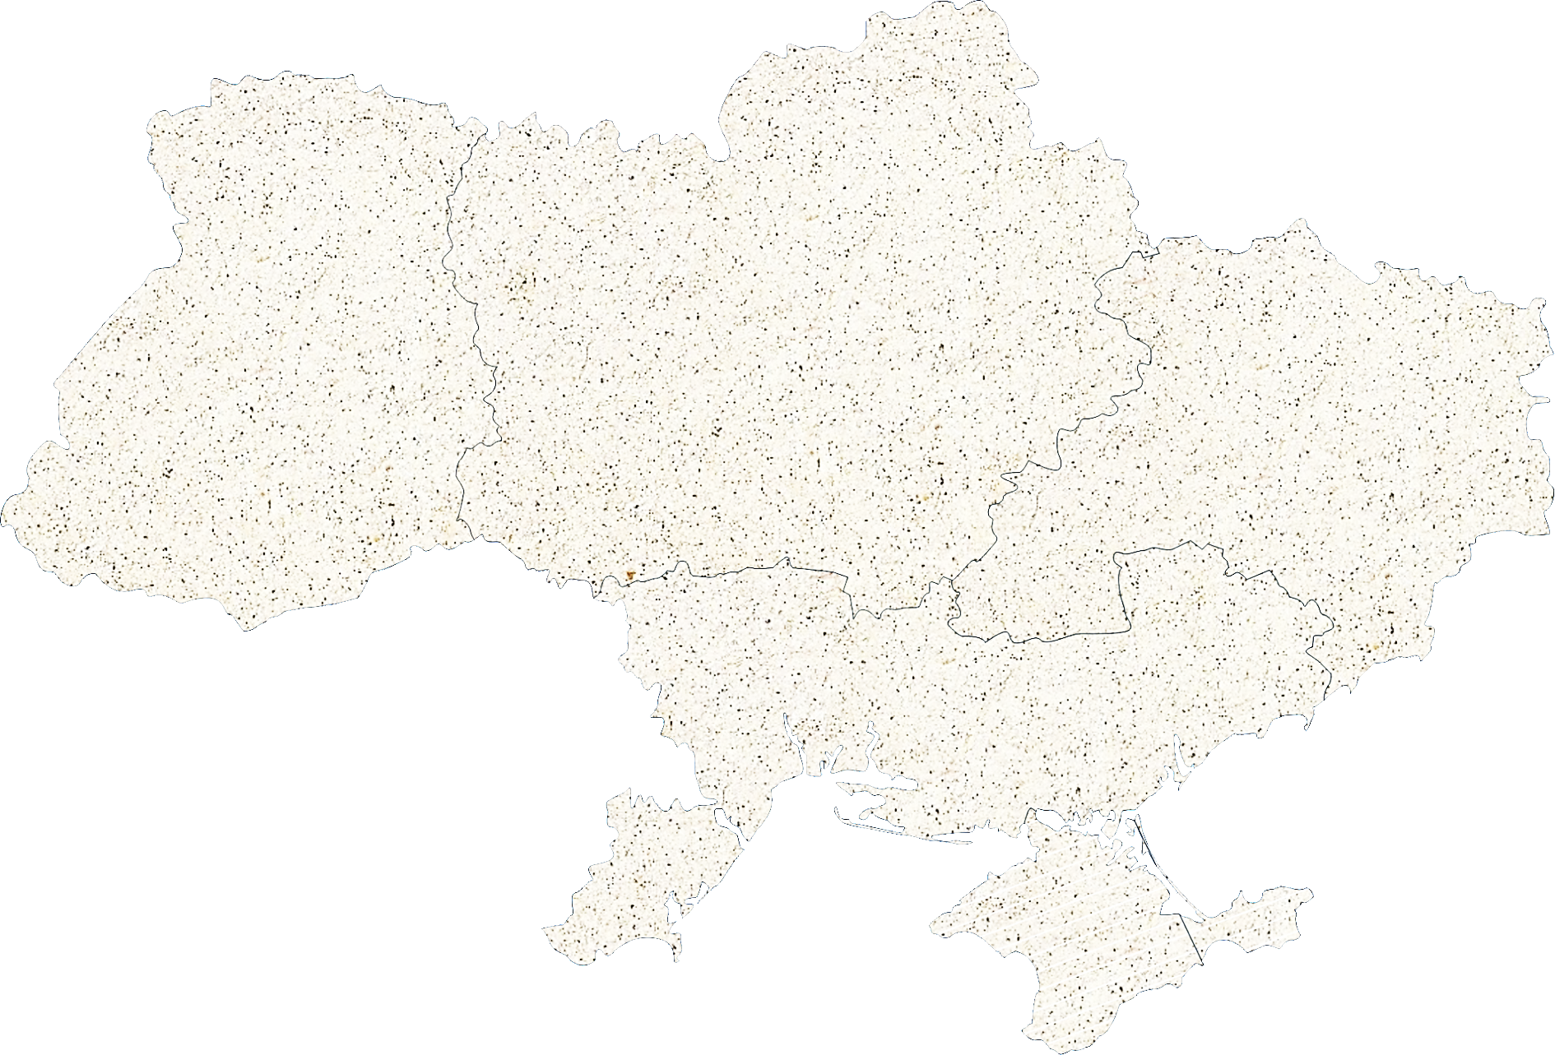
Якби парламентські вибори проводилися наступної неділі, а виборчий список виглядав би так, за яку політичну партію Ви би проголосували?
Серед всіх опитаних
ЗАХІД
ЦЕНТР
СХІД
ПІВДЕНЬ
8

Slide 9
Незадоволення темпом реформ триває

Slide 10
Як Ви вважаєте, в цілому, справи в Україні йдуть у правильному чи неправильному напрямку?
10

Slide 11
Ви схвалюєте чи не схвалюєте діяльність Верховної Ради України?

Slide 12
Ви схвалюєте чи не схвалюєте діяльність Президента України Петра Порошенка?

Slide 13
Ви схвалюєте чи не схвалюєте діяльність Кабінету Міністрів під керівництвом Арсенія Яценюка?

Slide 14
Яким є Ваше ставлення до таких українських політиків та представників української влади?

Slide 15
Як би Ви оцінили рівень своїх знань щодо змісту змін до Конституції України, які були внесені Президентом і затверджені у першому читанні Парламентом України 31 серпня?
15

Slide 16
На Вашу думку, у разі їх прийняття ці конституційні зміни змінять ситуацію в Україні на краще чи на гірше?
16

Slide 17
Як би Ви оцінили рівень своїх знань щодо змісту Закону України «Про місцеві вибори»?
17

Slide 18
Чи підтримуєте Ви запровадження нової Патрульної поліції у містах Київ, Львів та Одеса?
18

Slide 19
Як змінилося за останні 12 місяців економічне становище Вашої сім’ї?

Slide 20
На Вашу думку, як зміниться економічне становище в Україні в найближчі 12 місяців?

Slide 21
Зовнішньополітичні симпатії. Підтримка вступу до НАТО зростає

Slide 22
Якби Україна могла стати членом тільки одного міжнародного економічного союзу, це слід було би зробити з:

Slide 23
Якби сьогодні проводився референдум про вступ України в НАТО, як би Ви проголосували?

Slide 24
Як би Ви оцінили своє ставлення до таких країн?

Slide 25
Жінки та молодь у політиці

Slide 26
Новий Закон України «Про місцеві вибори» вимагає, щоб у виборчому списку політичних партій було щонайменше 30% жінок. Ви схвалюєте таке рішення?
26

Slide 27
Якщо на виборах є два кандидати з однаковим рівнем професійної кваліфікації, але один з них є чоловіком, а інша – жінкою, кого з кандидатів Ви більш схильні підтримати?
27

Slide 28
Ви погоджуєтесь чи ні з таким твердженням: “Політики не дослухаються до потреб та думок жінок”?
28

Slide 29
Ви погоджуєтесь чи ні з таким твердженням: “Політики не дослухаються до потреб та думок молодих людей”?
29

Slide 30
Чи повинні українські жінки працювати на впливових посадах у державній владі?

Slide 31
Стать |  |  | Тип поселення
Чоловіки | 45% |  | Мiсто | 69%
Жінки | 55% |  | Село | 31%
Вік |  |  | Регіон
18-35 років | 33% |  | Захiд | 24%
36-50 років | 25% |  | Центр | 31%
51років і старше | 42% |  | Пiвдень | 22%
 |  |  | Схiд | 22%
Освіта |  |  | Розмовляють мовою вдома
Початкова | 1% |  | Українською | 46%
Неповна середня | 4% |  | Росiйською | 32%
Загальна середня | 20% |  | В рiвнiй мiрi українською i російською | 21%
Середня спецiальна | 40% |  | В рiвнiй мiрi українською i іншою мовою | 1%
Неповна вища | 5% |  | В рiвнiй мiрi росiйською i іншою мовою | 0%
Вища | 31% |  | Iншою | 0%
Рід занять |  |  | Національність
Робітник | 26% |  | Українець | 91%
Фермер/Селянин | 1% |  | Росiянин | 8%
Службовець | 18% |  | Iнше | 1%
Виконавча влада середньої/вищої ланки | 1% |  | Важко вiдповiсти/Немає вiдповiдi | 0%
Пенсіонер (не працює) | 30% |  | Сектор зайнятості
Студент | 5% |  | Не працюю | 48%
Домогосподарка | 8% |  | У приватному | 35%
Безробітний | 6% |  | У державному | 15%
Інше | 6% |  | У громадському, недержавному | 2%

Slide 32
Членство в якій-небудь полiтичній партiї чи недержавній органiзацiї
Ні | 96%
Член партії | 2%
Член громадської, недержавної організації | 3%
Фiнансовий стан сiм'ї
Змушенi економити на харчуваннi. | 20%
Вистачає на харчування. Для покупки одягу, взуття потрібно назбирати чи позичити | 37%
Вистачає на харчування і необхідний одяг, взуття. Для таких покупок як хороший костюм, мобільний телефон, пилосос потрібно назбирати чи позичити | 31%
Вистачає на харчування, одяг, взуття, інші покупки. Але для покупки дорогих речей (таких як пральна машинка, холодильник) потрібно назбирати чи позичити | 10%
Вистачає на харчування, одяг, взуття, дорогі покупки. Для таких покупок як машина, квартира потрібно назбирати чи позичити | 1%
Важко вiдповiсти | 1%
Релігія
Православний (УПЦ КП) | 33%
Православний (УПЦ МП) | 24%
Греко-католик | 9%
Католик | 1%
Протестант | 1%
Атеїст | 6%
Вiрю в Бога, але не належу до певної | 23%
Iнше | 2%
Не знаю / Немає вiдповiдi | 2%

Slide 33
Закарпаття

Slide 34
Дослідження проводилося Соціологічною групою "Рейтинг" на замовлення Міжнародного Республіканського Інституту.
Опитування проводилося в Закарпатській області 7-21 вересня 2015 р. Метод опитування - особисте інтерв'ю у респондента на дому.
Всього було опитано 633 жителів Закарпатської області віком 18 років і старше, які мають право голосувати. Вибірка є репрезентативною за статтю, віком, освітою, регіоном і величиною населеного пункту.
Для побудови вибірки використовувався багатоступінчастий імовірнісний вибірковий метод, а для відбору респондента - випадковий маршрут і правило дня народження.
Перший етап: територія області була поділена на 18 адміністративних регіонів (13 районів, 4 міста обласного підпорядкування та обласний центр). Опитування проводилося у всіх районах області.
Другий етап: територія кожного регіону була поділена на сільські та міські одиниці виміру. Населені пункти були розділені на типи за кількістю жителів:
Міста з населенням 100-499 тис.
Міста з населенням 50-99 тис.
Міста з населенням до 50 тис.
Село
Міста і села були відібрані методом випадкової вибірки. Число відібраних міст / сіл в кожному регіоні пропорційне частці населення, що живе в містах / селах певного типу кожного регіону.
Третій етап: були визначені Первинні точки вибірки (ПТВ).
Допустима похибка не перевищує 3,9%.
Коефіцієнт досяжності респондентів – 65,0%.
Сума відсотків відповідей у графіках та діаграмах може не дорівнювати 100% через округлення.
Дослідження фінансувало Агентство США з Міжнародного Розвитку.

Slide 35
На Вашу думку, яка інституція несе основну відповідальність за покращення стандарту життя та якості життя українців?

Slide 36
На Вашу думку, чи потрібно передавати більше прав від центральної влади місцевим владам та громадам?
36

Slide 37
На Вашу думку, чи місцеві влади та громади спроможні взяти на себе більший обсяг прав внаслідок можливої реформи децентралізації?
37

Slide 38
На Вашу думку, хто повинен нести основну відповідальність за вирішення місцевих питань та надання послуг у Вашій місцевій громаді?
38

Slide 39
Чи схвалюєте Ви призначення Геннадія Москаля Головою Закарпатської обласної державної адміністрації?
39

Slide 40
Чи схвалюєте Ви роботу…
40

Slide 41
На Вашу думку, яка сфера повинна бути пріоритетом для роботи Голови Закарпатської обласної державної адміністрації?
Не більше трьох відповідей
41

Slide 42
У липні цього року у Мукачево відбулися збройні простистояння між формуванням «Правого Сектору» і місцевої міліції. На Вашу думку, хто несе відповідальність в першу чергу за події в Мукачевому?
НЕ БІЛЬШЕ 3-Х ВІДПОВІДЕЙ

Slide 43
Чи відчуваєте Ви, що на громадян України, рідною мовою яких не є українська, здійснюються тиск чи погрози через їх мову?
43

Slide 44
Чи підтримуєте Ви рішення Російської Федерації надіслати в Україну свої війська задля «захисту російськомовного населення»?
44

Slide 45
Як Ви оцінюєте дії Росії щодо Криму?
45

Slide 46
На Вашу думку, Україна повинна …
46

Slide 47
На Вашу думку, яким повинен бути статус Закарпаття?
47

Slide 48
Як часто Ви виїжджаєте за межі Закарпаття?
48

Slide 49
Куди Ви виїжджаєте за межі Закарпаття?
Можливо декілька відповідей
49

Slide 50
Стать |  |  | Тип поселення
Чоловіки | 47% |  | Мiсто | 38%
Жінки | 53% |  | Село | 62%
Вік |  |  | Сектор зайнятості
18-35 років | 37% |  | Не працюю | 52%
36-50 років | 26% |  | У приватному | 30%
51років і старше | 38% |  | У державному | 18%
 |  |  | У громадському, недержавному | 1%
Освіта |  |  | Розмовляють мовою вдома
Початкова |  |  | Українською | 75%
Неповна середня | 2% |  | Росiйською | 1%
Загальна середня | 23% |  | В рiвнiй мiрi українською i російською | 20%
Середня спецiальна | 48% |  | В рiвнiй мiрi українською i іншою мовою | 2%
Неповна вища | 4% |  | В рiвнiй мiрi росiйською i іншою мовою
Вища | 23% |  | Iншою | 2%
Рід занять |  |  | Національність
Робітник | 22% |  | Українець | 94%
Фермер/Селянин | 6% |  | Росiянин | 2%
Службовець | 12% |  | Iнше | 4%
Виконавча влада середньої/вищої ланки | 5% |  | Важко вiдповiсти/Немає вiдповiдi | 0%
Пенсіонер (не працює) | 24% |  | Членство в якій-небудь полiтичній партiї чи недержавній органiзацiї
Студент | 6% |  | Ні | 94%
Домогосподарка | 11% |  | Член партії | 2%
Безробітний | 10% |  | Член громадської, недержавної організації | 5%
Інше | 4%

Slide 51
Фiнансовий стан сiм'ї
Змушенi економити на харчуваннi. | 8%
Вистачає на харчування. Для покупки одягу, взуття потрібно назбирати чи позичити | 27%
Вистачає на харчування і необхідний одяг, взуття. Для таких покупок як хороший костюм, мобільний телефон, пилосос потрібно назбирати чи позичити | 51%
Вистачає на харчування, одяг, взуття, інші покупки. Але для покупки дорогих речей (таких як пральна машинка, холодильник) потрібно назбирати чи позичити | 12%
Вистачає на харчування, одяг, взуття, дорогі покупки. Для таких покупок як машина, квартира потрібно назбирати чи позичити | 0%
Важко вiдповiсти | 1%
Релігія
Православний (УПЦ КП) | 20%
Православний (УПЦ МП) | 30%
Греко-католик | 35%
Католик | 7%
Протестант | 1%
Атеїст | 0%
Вiрю в Бога, але не належу до певної конфесії | 4%
Iнше | 3%
Не знаю / Немає вiдповiдi | 1%

